Slide 1
桃連區免試入學
Notes:
1

Slide 2
桃連區入學方式─免試比序說明
適性輔導
多元學習
採計32分
採計35分
教育會考
33分
總分32分
總分42分
1.畢業資格：6分
2.生涯規劃：21分
【變動式積分】
3.就近入學：5分
1.均衡學習：9分
2.品德表現：10分
3.服務表現：10分
4.才藝表現：5分
5.體適能：6分
6.本土語言認證:2分
1.會考成績：30分
2.寫作測驗成績：3分

Slide 3
畢業資格：6分
修業資格：2分
適性輔導
採計32分
總分32分
符合國民中學成績評量準則畢業資格者。
一、 學生實際出席日數（不含公、喪、病假），須達六學期總出席日數之三分之二以上。
二、學生日常生活表現六學期成績依教師輔導與管教學生之相關規定，辦理功過相抵、獎懲實施、懲罰存記及改過銷過等事項，且依規定程序審核通過註銷後，其記錄未達三大過(三小過等同一大過)者。
三、學生學習領域畢業成績至少四大領域(含)成績達丙等(六十分)以上者。

Slide 4
適性輔導
採計32分
總分32分
生涯規劃：15分
第1、2、 3志願序（15分）第4、5、6志願(12分)第7、8、9志願(9分)第10、11、12志願(6分) 第13、14、15志願(3分)，第16~30志願(1分) ，可選填30個志願數
職業類科同一職群各科別連續選填為志願時，視為同一志願序計分
當總積分完全相同需進行超額比序，比序至「志願序積分」項目時，志願序積分高者將優先錄取。

Slide 5
志願序計分方式
志願序別1、2、3志願15分，4、5、6志願12分，…16至30志願1分。
總積分完全相同，需進行超額比序(低收入→適性輔導→多元學習→會考總積分→志願序積分→教育會考成績標示總點數→教育會考成績標示)，比序至「志願序積分」項目時，志願序積分高者將優先錄取。
志願順序 | 1 | 2 | 3 | 4 | 5 | 6 | 7
校、科 | A校 普通科 | B校 普通科 | C校 普通科 | D校 普通科 | D校 應外科 | E校 應外科 | F校 普通科
志願積分 | 15 | 15 | 15 | 12 | 12 | 12 | 12

Slide 6
同群科志願跨校連續選填
舉例：
甲生
乙生
志願順序 | 1 | 2 | 3 | 4 | 5 | 6 | 7
校、科 | A校 普通科 | B校 普通科 | C校 園藝科 | D校 造園科 | E校 園藝科 | F校 普通科 | G校 普通科
志願積分 | 15 | 15 | 15 | 15 | 15 | 12 | 12
志願順序 | 1 | 2 | 3 | 4 | 5 | 6 | 7
校、科 | A校 國貿科 | B校 國貿科 | B校 商經科 | B校 資處科 | C校 資處科 | D校 普通科 | E校 普通科
志願積分 | 15 | 15 | 15 | 15 | 15 | 15 | 15
6

Slide 7
桃連區填志願小叮嚀
免試入學技巧填志願 幫助學生得高分!!
技巧一：同群連續填同分
技巧二：志願前填
技巧三：志願多填
志願數 | 1 | 2 | 3 | 4 | 5 | 6
志願序 校科 | □ 國貿 | □ 資料 | □ 電商 | □ 商經 | □ 國貿 | □ 商經
A
A
A
A
B
B
15分
同群連續填同志願分

Slide 8
適性輔導
採計32分
總分32分
生涯規劃：6分
報名校、科與生涯規劃建議
與「家長意見」相符者得2分。
與「導師意見」相符者得2分。
與「輔導教師意見」相符者得2分。
適性輔導
採計32分
總分32分
就近入學：5分
桃園區學生符合就近入學得5分。
共同就學區學生得5分。

Slide 9
多元學習表現
採計35分
總分42分
均衡學習：9分
108學年度以後入學：基本條件為國中健體、藝術、綜合活動、科技領域五學期平均成績達60分以上者，每個領域各得3分，最高9分。
多元學習表現
採計35分
總分42分
品德表現：10分
大功每次4.5分，記功每次1.5分，嘉獎每次0.5分(最高6分)。
銷過後，無記過或二次(含)警告以下者得6分。

Slide 10
多元學習表現
採計35分
總分42分
服務表現：10分
擔任班級內幹部、自治市幹部及社團幹部任滿1學期，經考核表現優良者得2分(上限4分)。
志願服務學習時數，每1小時0.3分。(未滿1小時不計分)
擔任班級或學生幹部及志願服務學習時數得合併計分

Slide 11
多元學習表現
採計35分
總分42分
才藝表現：5分
限中央部會、教育主管機關主辦或委託辦理者。
同(學)年度同項比賽擇優1次採計； 同一事蹟、同一獎項不得重複採記積分。
團體賽：依個人賽積分折半計算。
Notes:
個人賽：
全縣：第1名6分/第2名5分/第3名4分/第4名3分。
區域性（3縣市以上）：第1名7分/第2名6分/第3名5分/第4名4分/第5名3分。
全國：第1名8分/第2名7分/第3名6分/第4名5分/第5名4分/第6名3分。
國際性：第1名10分/第2名9分/第3名8分/第4名7分/第5名6分/第6名5分。
團體賽：依個人賽積分折半計算。
特優比照第1名、優等比照第2名、甲等比照第3名、乙等比照第4名。
11

Slide 12
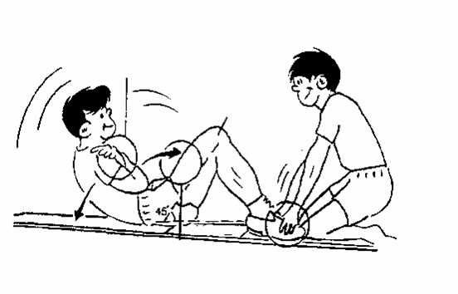
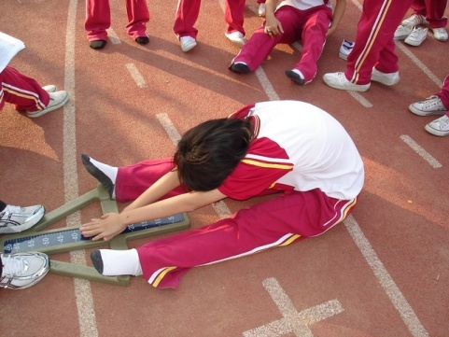
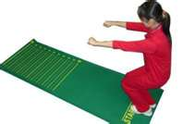
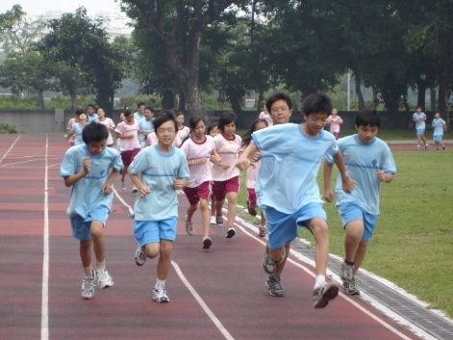
多元學習表現
採計35分
總分42分
體適能：6分
各單項包括肌耐力、柔軟度、瞬發力、心肺耐力等，單項門檻達標準者得6分。
身心障礙、重大疾病、體弱或因故無法測試者特殊學生等依教育部相關辦法辦理。

Slide 13
多元學習表現
採計35分
總分42分
本土語言認證：2分
原住民族語言能力認證：原住民族委員會主辦
客語能力認證：客家委員會主辦
閩南語語言能力認證：教育部主辦
單項通過者得2分。

Slide 14
教育會考
33分
項目 | 給分 | 說明
會考成績 | 精熟每科6分 基礎每科4分 待加強每科2分 | 單科上限6分，五科(國文、數學、英語、社會、自然)上限30分
寫作測驗 成績 | 4、5、6級分給3分 2、3級分給2分 1級分給1分 | 滿分3分
Notes:
摺頁資料 金雞蛋(精、基、待
會考仍在進行試模擬中，請不要隨補習班起舞!
◎會考考國英數自社五科，題目難易適中
-每科成績僅以精熟、基礎、待加強三級表示
※無需分分計較（80和99分都是精熟），思考、統整應用重於反覆練習作答
※教師的啟發式教學專業更要講究
14

Slide 15
113年桃連區免試入學-同分超額比序步驟
各科成績 | 精熟(A++,A+,A) | 基礎(B++,B+,B) | 待加強C
積分 | 6分 | 4分 | 2分
７教育會考成績等級標示總點數
１各項目加總總積分
２低收入戶學生優先
３適性輔導總積分
４多元學習表現總積分
５教育會考換算總積分
６志願序積分
８教育會考國文科標示
９教育會考數學科標示
10
11
12
教育會考英語科標示
教育會考社會科標示
教育會考自然科標示
(A⁺⁺>A⁺>A> B⁺⁺>B⁺>B>C)
標示比序
等級 標示 | A++ | A+ | A | B++ | B+ | B | C
點數 | 7點 | 6點 | 5點 | 4點 | 3點 | 2點 | 1點
Notes:
摺頁資料
15

